Slide 1



Ciencia de Datos en Psicología
con R y RStudio
Jesica Formoso, Sofía Ortiz, Lucas Sterpin

Slide 2
Links a los materiales
Posit cloud: https://posit.cloud/content/5028714
Github:

Slide 3

¿Qué es la Ciencia de Datos?
Campo interdisciplinar que examina grandes cantidades de datos con el fin de:
Descubrir patrones ocultos.
Generar conocimiento.
Guiar la toma de decisiones.

Slide 4
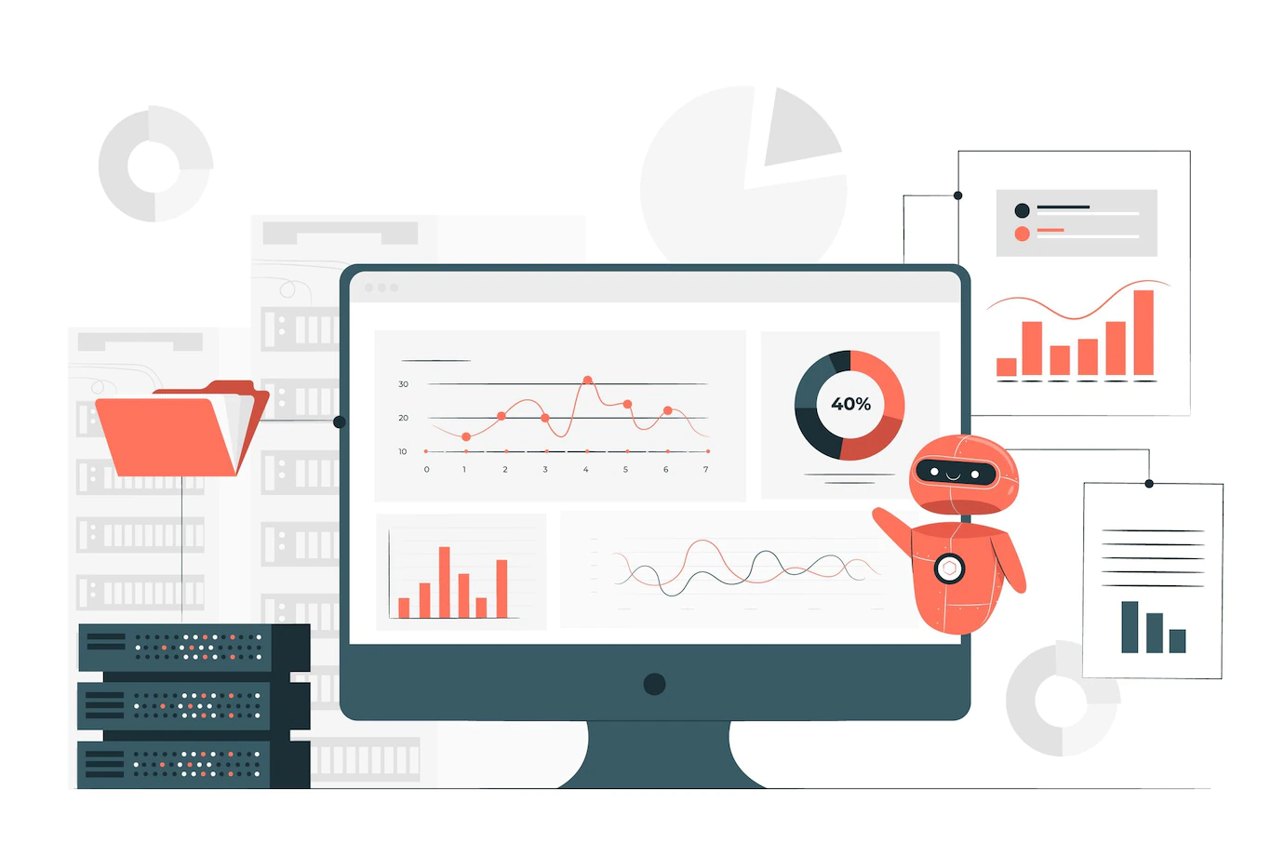
¿Qué es la Ciencia de Datos?
Campo interdisciplinar que examina grandes cantidades de datos con el fin de:
Descubrir patrones ocultos.
Generar conocimiento.
Guiar la toma de decisiones.

Slide 5
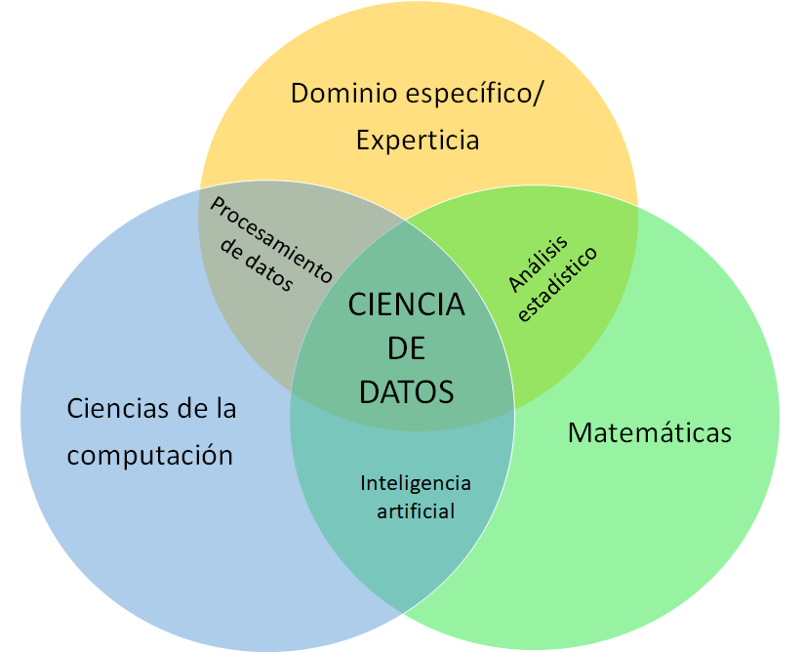
¿Qué es la Ciencia de Datos?
Combina habilidades de dominio específico, la programación y el conocimiento de matemáticas y estadística para extraer información significativa de los datos.

Slide 6

¿Cómo se relaciona con la Psicología?
Un científico de datos formado en psicología utiliza los datos para estudiar patrones y tendencias en el comportamiento humano.
El campo profesional es muy variado:
UX research (experiencia de usuario)
Marketing
Recursos humanos
Políticas públicas
Psicología clínica
Investigación académica
Notes:
Marketing:
¿Quiénes son los consumidores más valiosos para un producto o empresa?
¿Por qué los clientes eligieron un producto en particular?
¿Por qué algunos clientes abandonan un servicio?
El mejor predictor del comportamiento de un usuario es su comportamiento pasado.
Análisis de redes, minería de opinión y análisis de sentimiento.
Recursos humanos:
El análisis y modelado de datos históricos en relación a puestos en una empresa puede ayudar a entender qué habilidades específicas se requieren para ese trabajo. Puede ayudar a filtrar y personalizar búsquedas laborales de forma más precisa y con menos esfuerzo. Puede ayudar a identificar medidas tomadas por la empresa que ayuden a aumentar el rendimiento de sus empleados.

Slide 7
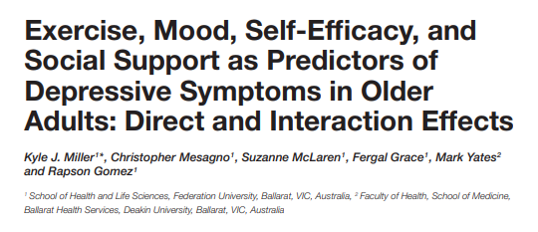
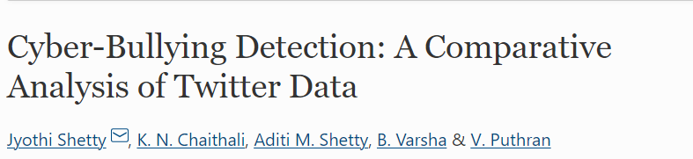
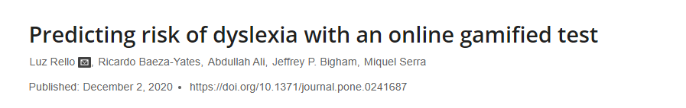
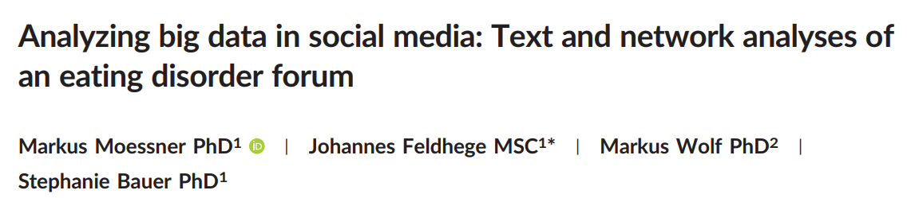
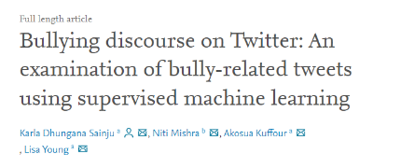
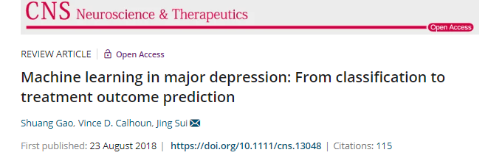
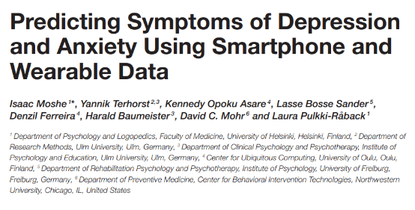
¿Cómo se relaciona con la Psicología?
Notes:
En relación a la investigación en psicología clínica, la ciencia de datos está principalmente orientada a la identificación de distíntos índicadores que puedan ayudarnos a diagnosticar de forma más precisa o a detectar de forma temprana, predecir el efecto de un tratamiento, identificar factores de riesgo o factores protectores, y de esa forma ayudar al proceso de toma de decisiones por parte de pacientes y profesionales. Por ej, saber que pacientes con determinadas características son más permeables a un tipo de tratamiento que a otro.
y algo sobre lo más académico:

Slide 8
¿Qué habilidades dentro de nuestra formación nos favorecen en este camino?
Principios de investigación / Conocimiento del método científico.
Conocimiento específico sobre cognición y comportamiento humano.
Habilidades para comunicar resultados y explicarlos con claridad.
Facilidad para interactuar con otras disciplinas.
Notes:
Habilidades para comunicar resultados: La forma en que las personas perciben los datos o los resultados de un análisis está totalmente arraigada en aspectos de la psicología humana y en la comprensión de la cognición humana y de cómo las personas procesan la información.

Slide 9


¿Qué son R y RStudio?
R es un lenguaje de programación y, a la vez, un programa que interpreta el código que escribimos.
RStudio es un entorno de desarrollo integrado. Incluye una interfaz gráfica que nos permite interactuar con R de una forma más amigable.

Slide 10
¿Cuáles son las ventajas de utilizar R?
Es libre y de código abierto (open source).
Hay una gran comunidad de usuarios y desarrolladores trabajando para mejorar la funcionalidad de R.
Es gratis.
Es uno de los programas para análisis de datos más difundido en el mundo académico.
Mejora la reproducibilidad de nuestro trabajo.
Cada vez más publicaciones científicas solicitan enviar, junto con el manuscrito, las bases de datos y el código con los análisis.
Notes:
Es libre y de código abierto (open source): Su licencia permite a los usuarios modificar y mejorar su diseño porque cuentan con acceso al código fuente.
Hay una gran comunidad de usuarios y desarrolladores trabajando para mejorar la funcionalidad de R. Evoluciona constantemente.
Es gratis, no necesitamos pagar cada vez que surge una versión más actualizada.
Es uno de los programas para análisis de datos más difundido en el mundo académico.
Mejora la reproducibilidad de nuestro trabajo.
Cada vez más publicaciones científicas solicitan enviar, junto con el manuscrito, los datos y el código con los análisis.

Slide 11
Programar en R
Programar es escribir una serie de instrucciones en forma de código o comandos que R puede interpretar y después llevar a cabo.
Estructuras de datos:
Vectores (conjuntos de datos del mismo tipo)
Data frames (datos organizados en tablas)

Slide 12
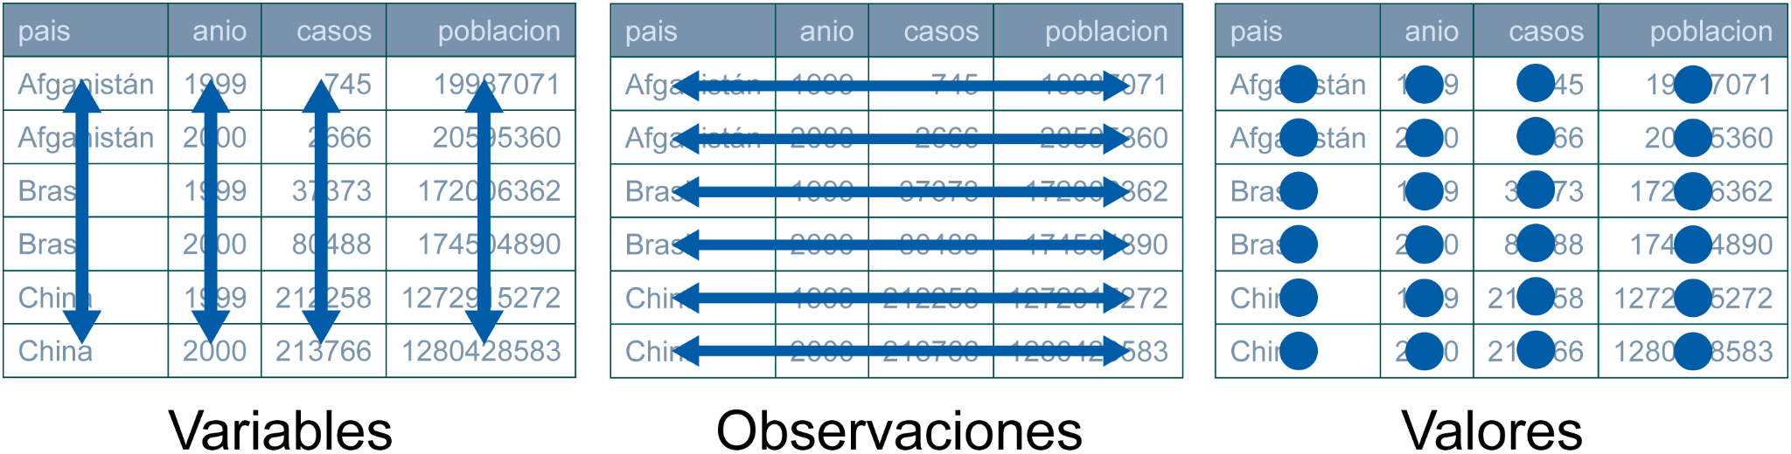
Datos ordenados en tablas

Slide 13
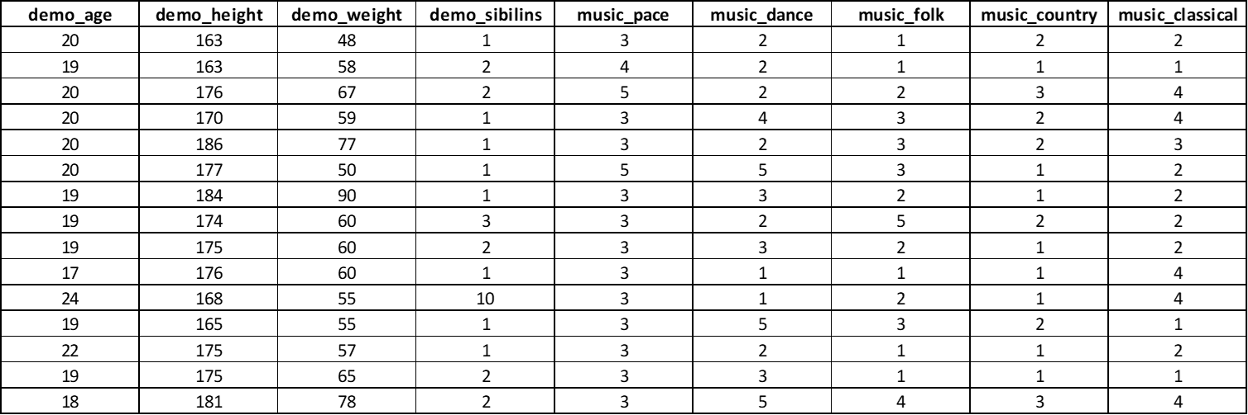
Base de ejemplo

Slide 14
Vamos a R!

Slide 15
¿Qué otras cosas podemos hacer con R?
https://rladiesba.netlify.app/
https://jformoso.shinyapps.io/BienvenidosIntroR/
https://jformoso.github.io/#1
https://istats.shinyapps.io/guesscorr/

